Slide 1
Module 16 : Fondamentaux de la sécurité des réseaux
Introduction aux Réseaux v7.0 (ITN)
Notes:
Cisco Networking Academy Program
Introduction aux Réseaux v7.0 (ITN)
Module 16 : Fondamentaux de la sécurité des réseaux

Slide 2
Objectifs de ce module
Titre du Module: Fondamentaux de la sécurité des réseaux
Objectif du module: Configurer les commutateurs et les routeurs avec des fonctions de durcissement des dispositifs pour renforcer la sécurité.
Titre du rubrique | Objectif du rubrique
Menaces pour la sécurité et vulnérabilités | Expliquer pourquoi des mesures de sécurité de base sont nécessaires pour les périphériques réseau.
Attaques du réseau | Identifier les vulnérabilités.
Maîtrise des attaques du réseau | Identifier les techniques générales de maîtrise des menaces.
Sécurité des périphériques | Configurer les périphériques réseau en utilisant des fonctionnalités de sécurisation renforcées pour maîtriser les menaces pour la sécurité.
Notes:
2
16- Fondamentaux de la sécurité des réseaux
16.0.2- Qu'est-ce que je vais apprendre dans ce module?

Slide 3
16.1 Menaces et vulnérabilités de la sécurité
Notes:
16.0 Fondamentaux de la sécurité des réseaux
16.1 Menaces et vulnérabilités de la sécurité

Slide 4
Menaces et vulnérabilités de la sécurité Types de menaces
Les attaques contre un réseau peuvent être dévastatrices et peuvent entraîner une perte de temps et d'argent en raison des dommages ou du vol d'informations ou de biens importants.
Les intrus qui obtiennent l'accès en modifiant les logiciels ou en exploitant les vulnérabilités des logiciels sont appelés acteurs de menace.
Une fois que l'acteur de menace a accédé au réseau, quatre types de menaces peuvent apparaître :
Vol d'informations
Perte et manipulation de données
Usurpation d'identité
Interruption de service
Notes:
16- Fondamentaux de la sécurité des réseaux
16.1 - Menaces et vulnérabilités de la sécurité
16.1.1 – Types de menaces

Slide 5
Menaces et vulnérabilités de la sécurité Types de vulnérabilités
La vulnérabilité est le degré de faiblesse d’un réseau ou périphérique.
Un certain degré de vulnérabilité est Liés aux routeurs, aux commutateurs, aux ordinateurs de bureau, aux serveurs et même aux dispositifs de sécurité.
En général, les périphériques réseau attaqués sont des terminaux comme les serveurs et les ordinateurs de bureau.
Vulnérabilités ou faiblesses interviennent principalement à trois niveaux :
Les vulnérabilités technologiques peuvent inclure des faiblesses du protocole TCP/IP, des faiblesses du système d'exploitation et des faiblesses de l'équipement réseau.
Les vulnérabilités de configuration peuvent inclure des comptes d'utilisateur non sécurisés, des comptes système avec des mots de passe faciles à deviner, des services internet mal configurés, des paramètres par défaut non sécurisés et un équipement réseau mal configuré.
Les vulnérabilités de la politique de sécurité peuvent inclure l'absence d'une politique de sécurité écrite, le manque de continuité de l'authentification, les contrôles d'accès logiques non appliqués, l'installation et les modifications de logiciels et de matériel ne respectant pas la politique, et un plan de reprise après sinistre inexistant.
Ces trois sources de vulnérabilité peuvent laisser un réseau ou un dispositif ouvert à diverses attaques, y compris les attaques par code malveillant et les attaques de réseau.
Notes:
16- Fondamentaux de la sécurité des réseaux
16.1 - Menaces et vulnérabilités de la sécurité
16.1.2 - Types de vulnérabilité

Slide 6
Menaces et vulnérabilités de la sécurité Sécurité physique
Si les ressources du réseau peuvent être physiquement compromises, Les quatre catégories de menaces physiques sont les suivantes :
Menaces matérielles - Cela comprend les dommages physiques aux serveurs, routeurs, commutateurs, installations de câblage et postes de travail.
Menaces environnementales - Cela comprend les extrêmes de température (trop chaud ou trop froid) ou les extrêmes d'humidité (trop humide ou trop sec).
Menaces électriques - Cela comprend les pointes de tension, tension d'alimentation insuffisante (chutes de tension), alimentation non contrôlée (bruit) et coupure totale de l'alimentation.
Menaces de maintenance - Cela comprend la mauvaise manipulation des principaux composants électriques (décharge électrostatique), le manque de pièces de rechange essentielles, le mauvais câblage et le mauvais étiquetage.
Un bon plan de sécurité physique doit être élaboré et mis en œuvre pour régler ces problèmes.
Notes:
16- Fondamentaux de la sécurité des réseaux
16.1 : Menaces pour la sécurité et vulnérabilités
16.1.3 – Sécurité physique
16.1.4 — Vérifiez votre compréhension — Menaces et vulnérabilités de sécurité

Slide 7
16.2 Attaques réseau
Notes:
16.0 Fondamentaux de la sécurité des réseaux
16.2 Attaques réseau

Slide 8
Attaques réseau Types de logiciels malveillants
Malware est l'abréviation de logiciel malveillant.
Il s'agit d'un code ou d'un logiciel spécifiquement conçu pour endommager, perturber, voler ou infliger une action "mauvaise" ou illégitime sur des données, des hôtes ou des réseaux. Voici les types de logiciels malveillants :
Virus - Un virus informatique est un type de logiciel malveillant qui se propage en insérant une copie de lui-même dans un autre programme et en en faisant partie. Il se transmet ainsi d'un ordinateur à un autre.
Vers - Contrairement aux virus, qui nécessitent la diffusion d'un fichier hôte infecté, les vers sont des logiciels autonomes et ne requièrent pas de programme d'accueil ou d'intervention humaine pour se propager.
Chevaux de Troie - Il s'agit d'un logiciel nuisible qui semble légitime. Contrairement aux virus et aux vers, les chevaux de Troie ne se reproduisent pas en infectant d'autres fichiers. Ils se répliquent. Les chevaux de Troie doivent se propager par le biais d'une interaction avec l'utilisateur, par exemple en ouvrant une pièce jointe à un courriel ou en téléchargeant et en exécutant un fichier sur l'internet.
Notes:
16- Fondamentaux de la sécurité des réseaux
16.2 — Attaques réseau
6.2.1.1 – Types de malwares

Slide 9
Attaques réseaux
En plus des attaques de programmes malveillants, les réseaux peuvent également être la proie de différentes attaques de réseau.
Les attaques de réseau peuvent être classées en trois catégories principales :
Attaques de reconnaissance - Découverte et cartographie des systèmes, services ou vulnérabilités.
Attaques d'accès - Manipulation non autorisée de données, d'accès au système ou de privilèges d'utilisateur.
Déni de service - Désactivation ou corruption de réseaux, de systèmes ou de services.
Notes:
16- Fondamentaux de la sécurité des réseaux
16.2 - Attaques réseau
16.2.2 – Attaques de reconnaissance

Slide 10
Attaques réseaux Attaques de reconnaissance
Pour les attaques de reconnaissance,
Les acteurs externes de menace peuvent utiliser des outils Internet, tels que les utilitaires nslookup et whois , pour déterminer facilement l'espace d'adresse IP attribué à une société ou une entité donnée.
Une fois l'espace d'adresses IP déterminé, un acteur de menace peut alors effectuer un ping sur les adresses IP accessibles au public afin d'identifier les adresses qui sont actives.
Notes:
16- Fondamentaux de la sécurité des réseaux
16.2 - Attaques réseau
16.2.2 – Attaques de reconnaissance

Slide 11
Attaques réseau Attaques par accèss
Les attaques par accès exploitent les vulnérabilités connues des services d'authentification, services FTP et services web pour accéder à des comptes web, des bases de données confidentielles et d'autres informations sensibles.
Il existe quatre types d'attaques par accès :
Attaques par mot de passe - Implémentation en utilisant la force brute, le cheval de Troie et les renifleurs de paquets
Exploitation de la confiance - Un acteur de menace utilise des privilèges non autorisés pour accéder à un système, ce qui peut compromettre la cible.
Redirection de port: - Un acteur de menace utilise un système compromis comme base pour des attaques contre d'autres cibles. Par exemple, un acteur de menace utilisant SSH (port 22) pour se connecter à un hôte A compromis. L'hôte B fait confiance à l'hôte A et, par conséquent, l'acteur de la menace peut utiliser Telnet (port 23) pour y accéder.
Homme-au-milieu - L'acteur de menace est positionné entre deux entités légitimes afin de lire ou de modifier les données qui passent entre les deux parties.
Notes:
16- Fondamentaux de la sécurité des réseaux
16.2 - Attaques réseau
16.2.3 – Attaques par accès

Slide 12
Attaques réseaux Attaques par déni de service
Les attaques par déni de service sont les plus médiatisées, mais constituent également l'une des formes d'attaque les plus difficiles à éliminer. Toutefois, la facilité de mise en œuvre des attaques DoS et leurs dégâts potentiellement importants retiennent toute l'attention des administrateurs de la sécurité.
Les attaques DoS peuvent prendre de nombreuses formes. Elles empêchent l'utilisation d'un service par les personnes autorisées en épuisant les ressources du système. Afin d'aider à prévenir les attaques DoS, il est important d'installer les dernières mises à jour de sécurité des systèmes d'exploitation et des applications.
Les attaques DoS sont un risque majeur car elles interrompent la communication et provoquent une perte de temps et d'argent importante. Ces attaques sont relativement simples à effectuer, même par des cyberpirates peu qualifiés.
Un DDoS est similaire à une attaque DoS, mais il provient de sources multiples et coordonnées. Par exemple, un acteur de menace construit un réseau d'hôtes infectés, appelés zombies. Un réseau de zombies est appelé un botnet. L'acteur de menace utilise un programme de commande et de contrôle (CNC) pour demander au botnet de zombies de mener une attaque DDoS.
Notes:
16- Fondamentaux de la sécurité des réseaux
16.2 - Attaques réseau
16.2.4 – Attaque par déni de service
16.2.5 - Vérifiez votre compréhension - Attaques de réseaux

Slide 13
16.3 Atténuation des attaques de réseaux
Notes:
16.0 Fondamentaux de la sécurité des réseaux
16.3 Atténuation des attaques de réseaux

Slide 14
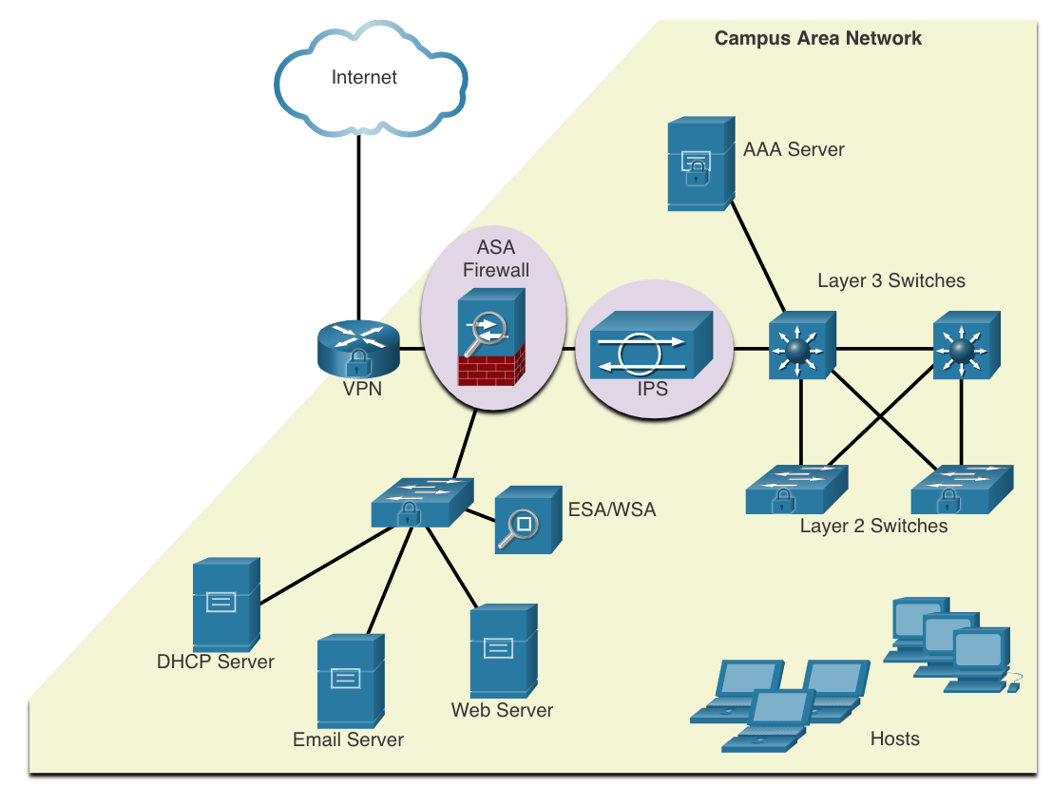
Atténuation des attaques de réseaux L'approche de la défense en profondeur
Pour atténuer les attaques réseau, vous devez d'abord sécuriser les périphériques, y compris les routeurs, les commutateurs, les serveurs et les hôtes.
La plupart des organisations utilisent une approche de défense en profondeur (également connue sous le nom d'approche par couches) de la sécurité. Pour cela, divers appareils réseau et services doivent fonctionner en tandem.
Plusieurs dispositifs et services de sécurité sont mis en œuvre pour protéger les utilisateurs et les atouts d’une organisation contre les menaces TCP / IP:
VPN
Pare-feu ASA
IPS
Serveur AAA
Notes:
16- Fondamentaux de la sécurité des réseaux
16.3 - Atténuation des attaques de réseaux
16.3.1 - L'approche de défense en profondeur

Slide 15
Atténuation des attaques de réseaux Conserver les sauvegardes
La sauvegarde des données est l'un des moyens de protection les plus efficaces contre la perte de données. La sauvegarde des données doit donc être effectuée régulièrement. Elle doit faire partie de la politique de sécurité. Les sauvegardes sont généralement stockées en dehors des installations, afin de protéger le support de sauvegarde en cas de sinistre dans le bâtiment principal.
Le tableau présente les considérations relatives à la sauvegarde et leurs descriptions.
Intérêt | Description
Fréquence | Sauvegardez régulièrement les données conformément à la politique de sécurité. Les sauvegardes complètes peuvent prendre beaucoup de temps, c'est pourquoi il faut effectuer des sauvegardes mensuelles ou hebdomadaires avec des sauvegardes partielles fréquentes des fichiers modifiés.
Stockage | Validez toujours les sauvegardes afin de garantir l'intégrité des données et de valider les procédures de restauration des fichiers.
Sécurité | Les sauvegardes doivent être stockées sur un site dédié et agréé. Le transfert des sauvegardes doit être effectué une fois par jour, par semaine ou par mois, conformément à la stratégie de sécurité.
Validation | Les sauvegardes doivent être protégées à l'aide de mots de passe forts. Le mot de passe est nécessaire pour restaurer les données.
Notes:
16- Fondamentaux de la sécurité des réseaux
16.3 - Atténuation des attaques de réseaux
16.3.2 Conserver les sauvegardes

Slide 16
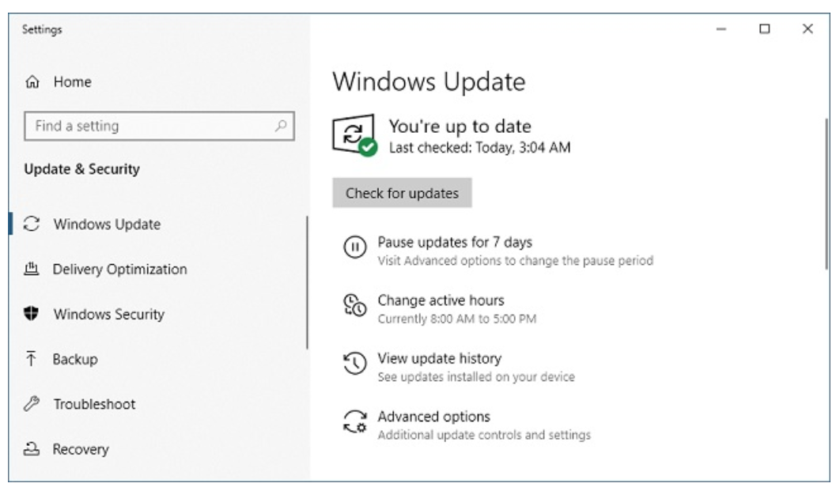
Atténuation des attaques de réseaux Mise à niveau, mise à jour et correctif
Au fur et à mesure que de nouveaux programmes malveillants apparaissent, les entreprises doivent acquérir la version la plus récente de leur logiciel antivirus.
La meilleure façon de limiter les risques d'attaque de ver est de télécharger les mises à jour de sécurité du fournisseur du système d'exploitation et d'appliquer des correctifs sur tous les systèmes vulnérables.
Une solution pour la gestion des correctifs de sécurité critiques consiste à s'assurer que tous les systèmes finaux téléchargent automatiquement les mises à jour.
Notes:
16- Fondamentaux de la sécurité des réseaux
16.3 - Atténuation des attaques de réseaux
16.3.3 - Mise à niveau, mise à jour et correctif

Slide 17
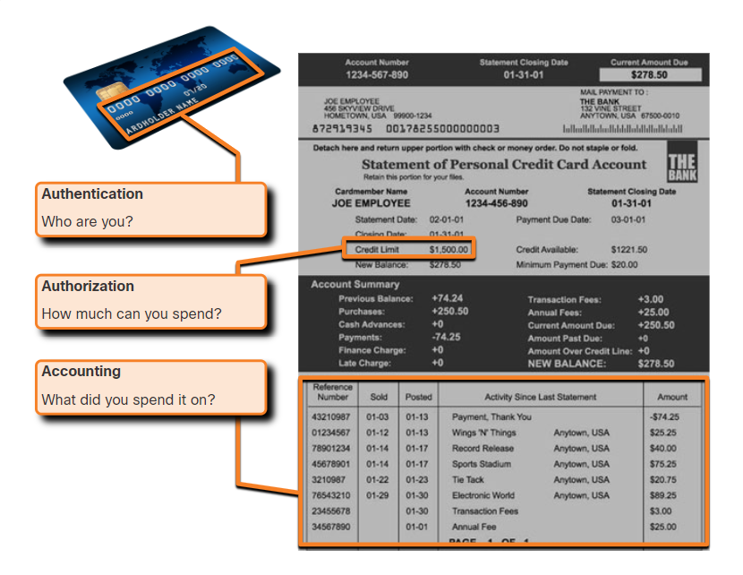
Atténuation des attaques de réseaux Authentification, autorisation et comptabilité
Les services de sécurité des réseaux d'authentification, d'autorisation et de comptabilité (AAA, ou "triple A") fournissent le cadre principal pour mettre en place un contrôle d'accès sur les dispositifs de réseau.
L'AAA est un moyen de contrôler :
qui est autorisé à accéder à un réseau (authentification),
quelles sont les actions qu'il effectue lors de l'accès au réseau (autorisation),
et d'enregistrer ce qui a été fait pendant son séjour (comptabilité).
Le concept des services d'authentification, d'autorisation et de gestion des comptes est similaire à l'utilisation d'une carte de crédit. La carte bancaire identifie qui est autorisé à l'utiliser, combien cet utilisateur peut dépenser et les achats qu'il a effectués.
Notes:
16- Fondamentaux de la sécurité des réseaux
16.3 - Atténuation des attaques de réseaux
16.3.4 - Authentification, autorisation et comptabilité

Slide 18
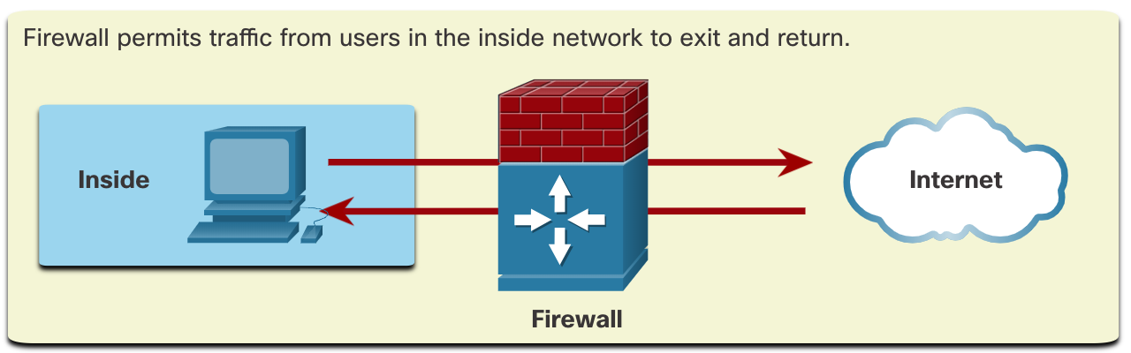
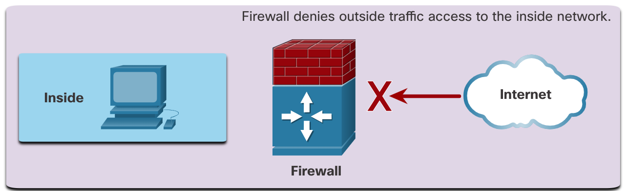
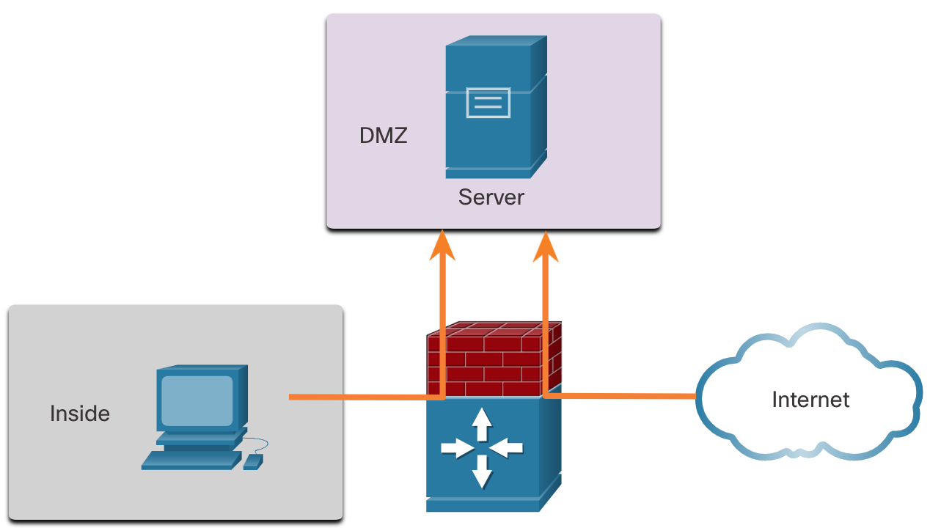
Atténuation des attaques de réseaux Pare-feu
Un pare-feu se trouve entre deux réseaux, ou plus, et contrôle le trafic entre eux tout en contribuant à interdire les accès non autorisés.
Un pare-feu permet aux utilisateurs externes de contrôler l'accès à des services spécifiques. Par exemple, les serveurs accessibles aux utilisateurs extérieurs sont généralement situés sur un réseau spécial appelé zone démilitarisée (DMZ). La DMZ permet à un administrateur de réseau d'appliquer des politiques spécifiques pour les hôtes connectés à ce réseau.
Notes:
16- Fondamentaux de la sécurité des réseaux
16.3 - Atténuation des attaques de réseaux
16.3.5 - Pare-feu

Slide 19
Atténuation des attaques de réseaux Types de Pare-feu
Les produits pare-feu se présentent sous différentes formes. Ces produits utilisent différentes techniques pour déterminer ce qui sera autorisé ou non à accéder à un réseau. On trouve notamment les produits suivants :
Filtrage des paquets - Empêche ou autorise l'accès sur la base d'adresses IP ou MAC
Filtrage des applications - Empêche ou autorise l'accès à des types d'applications spécifiques en fonction des numéros de port
Filtrage des URL - Empêche ou permet l'accès à des sites web basés sur des URL ou des mots clés spécifiques
Inspection minutieuse des paquets (SPI) - Les paquets entrants doivent être des réponses légitimes aux demandes des hôtes internes. Les paquets non sollicités sont bloqués, sauf s'ils sont expressément autorisés. Le SPI peut également inclure la capacité de reconnaître et de filtrer des types d'attaques spécifiques, comme le déni de service (DoS).
Notes:
16- Fondamentaux de la sécurité des réseaux
16.3 - Atténuation des attaques de réseaux
16.3.6 – Types de pare-feu

Slide 20
Atténuation des attaques de réseaux Sécurité des points d'extrémité
Un point de terminaison, ou hôte, est un système informatique ou un périphérique qui tient lieu de client réseau. Les terminaux les plus courants sont les ordinateurs portables, les ordinateurs de bureau, les serveurs, les smartphones et les tablettes.
La sécurisation des points de terminaison est l'une des tâches les plus difficiles pour un administrateur réseau, car elle implique de prendre en compte le facteur humain. L'entreprise doit mettre en place des stratégies bien documentées et les employés doivent en être informés.
Ils doivent également être formés sur l'utilisation appropriée du réseau. Les stratégies incluent souvent l'utilisation de logiciels antivirus et la prévention des intrusions sur les hôtes. Des solutions plus complètes de sécurisation des terminaux reposent sur le contrôle de l'accès au réseau.
Notes:
16- Fondamentaux de la sécurité des réseaux
16.3 - Atténuation des attaques de réseaux
16.3.7 - Sécurité des terminaux
16.3.8 — Vérifiez votre compréhension — Atténuation des attaques réseau

Slide 21
16.4 – Sécurité de périphérique
Notes:
16.0 Fondamentaux de la sécurité des réseaux
16.4 – Sécurité de périphérique

Slide 22
Sécurité de périphérique Cisco AutoSecure
Lorsqu'un nouveau système d'exploitation est installé sur un périphérique, les paramètres de sécurité sont définis à l'aide des valeurs par défaut. Dans la plupart des cas, le niveau de sécurité correspondant n'est pas suffisant. Pour les routeurs Cisco, la fonction AutoSecure de Cisco peut être utilisée pour aider à sécuriser le système.
Voici également quelques étapes simples qu'il convient d'effectuer sur la plupart des systèmes d'exploitation :
Changement immédiat des noms d'utilisateur et des mots de passe par défaut.
Accès aux ressources du système limité strictement aux personnes autorisées à utiliser ces ressources.
Désactivation des services et applications qui ne sont pas nécessaires et désinstallation dans la mesure du possible.
Souvent, les périphériques expédiés par les fabricants ont été entreposés pendant un certain temps et ne disposent pas des correctifs les plus récents. Il est important de mettre à jour les logiciels et d'installer les correctifs de sécurité avant toute mise en œuvre.
Notes:
16- Fondamentaux de la sécurité des réseaux
16.4 – Sécurité de périphérique
16.4.1 - Cisco AutoSecure

Slide 23
Sécurité de périphérique Mots de passe
Pour protéger les périphériques réseau, il est important d'utiliser des mots de passe forts. Voici quelques recommandations classiques à suivre :
Utilisez un mot de passe d'une longueur d'au moins huit caractères, de préférence 10 caractères ou plus.
Choisissez des mots de passe complexes. Utilisez une combinaison de lettres majuscules et minuscules, de chiffres, de symboles et d'espaces si elles sont autorisées.
Évitez de répéter un même mot, d'utiliser des mots communs du dictionnaire, des lettres ou des chiffres consécutifs, les noms d'utilisateur, les noms des membres de votre famille ou de vos animaux domestiques, des informations biographiques telles que la date de naissance, les numéros d'identification, les noms de vos ascendants ou toute autre information facilement identifiable.
Faites volontairement des fautes d'orthographe. Par exemple, Smith = Smyth = 5mYth ou Sécurité = 5ecur1te.
Modifiez régulièrement votre mot de passe. Si un mot de passe est compromis sans le savoir, la possibilité pour l'acteur de menace d'utiliser le mot de passe est limitée.
Ne notez pas les mots de passe sur des bouts de papier placés en évidence sur votre bureau ou sur votre écran.
Sur les routeurs Cisco, les espaces en début de mot de passe sont ignorés, mais ceux situés après le premier caractère sont pris en compte. Par conséquent, vous pouvez utiliser la barre d'espace pour créer un mot de passe fort composé d'une expression de plusieurs mots. On parle dans ce cas de phrase secrète. Une phrase de passe est souvent plus facile à retenir qu'un simple mot de passe. Elle est également plus longue et plus difficile à deviner.
Notes:
16- Fondamentaux de la sécurité des réseaux
16.4 – Sécurité de périphérique
16.4.2 - Mots de passe

Slide 24
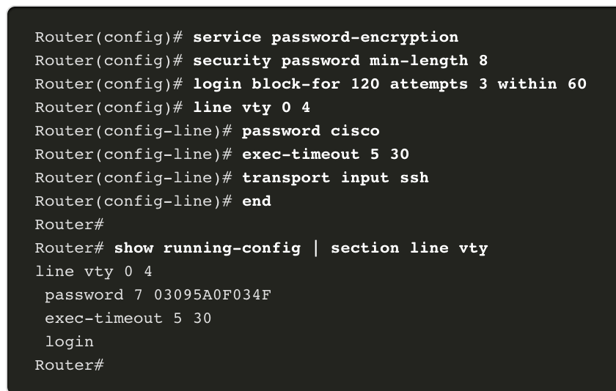
Sécurité de périphérique Sécurité des mots de passe supplémentaires
Plusieurs mesures peuvent être prises pour garantir que les mots de passe restent secrets sur un routeur et un commutateur Cisco, y compris ceux-ci :
Cryptez tous les mots de passe en texte clair avec la commande service password-encryption
Définissez une longueur minimale de mot de passe acceptable avec la commande security password min-length
Dissuader les attaques par force brute de deviner le mot de passe avec la commande login block-for # attempts # within #
Désactivez un accès en mode EXEC privilégié inactif après une durée spécifiée à l'aide de la commande exec-timeout .
Notes:
16- Fondamentaux de la sécurité des réseaux
16.4 – Sécurité de périphérique
16.4.3 – Sécurité supplémentaire des mots de passe

Slide 25
Sécurité de périphérique Activation de SSH
Il est possible de configurer un dispositif Cisco pour supporter SSH en suivant les étapes suivantes :
Configurer un nom d'hôte unique pour l'appareil. Un appareil doit avoir un nom d'hôte unique autre que celui par défaut.
Configurer le nom de domaine IP. Configurez le nom de domaine IP du réseau en utilisant la commande ip-domain name. du mode de configuration globale.
Générer une clé pour chiffrer le trafic SSH. SSH crypte le trafic entre la source et la destination. Cependant, pour ce faire, une clé d'authentification unique doit être générée à l'aide de la commande de configuration globale crypto key generate rsageneral-keys modulus bits. Le module de bits détermine la taille de la clé et peut être configuré de 360 bits à 2048 bits. Plus la valeur du bit est grande, plus la clé est sécurisée. Cependant, les valeurs de bits plus importantes prennent également plus de temps pour chiffrer et déchiffrer les informations. Il est recommandé d'utiliser un module d'au moins 1 024 bits.
Vérifiez ou créez une entrée de base de données locale. Créez une entrée de nom d'utilisateur dans la base de données locale à l'aide de la commande de configuration globale username .
S'authentifier par rapport à la base de données locale. Utilisez la commande login local line configuration pour authentifier la ligne vty par rapport à la base de données locale.
Activer des sessions SSH vty entrantes. Par défaut, aucune session d'entrée n'est autorisée sur les lignes vty. Vous pouvez spécifier plusieurs protocoles d'entrée, y compris Telnet et SSH, à l'aide de la commande transport input [ssh | telnet] .
Notes:
16- Fondamentaux de la sécurité des réseaux
16.4 – Sécurité de périphérique
16.4.4 - Activation de SSH

Slide 26
Sécurité de périphérique Activation de SSH et autre
#security passwords min-length 10
#hostname RTR-A
#login block-for 45 attempts 3 within 100
#line con 0 / line vty 0 4
#exec-timeout 7 0
---------------------SSH--------------------------
(config)#hostname R1
(config)#ip domain-name winner
(config)#crypto key generate rsa general-keys modulus 1024
(config)#username admin password cisco12345
(config)#line vty 0 4
transport input ssh
login local
exit
Notes:
16- Fondamentaux de la sécurité des réseaux
16.4 – Sécurité de périphérique
16.4.4 - Activation de SSH

Slide 27
Sécurité de périphérique Désactiver les services inutilisés
Les routeurs et commutateurs Cisco démarrent avec une liste de services actifs qui peuvent ou non être requis dans votre réseau. Désactivez tous les services inutilisés pour préserver les ressources système, telles que les cycles CPU et la RAM, et empêcher les acteurs de menaces d'exploiter ces services.
Le type de services activés par défaut varie en fonction de la version d'IOS. Par exemple, IOS-XE n'a généralement que les ports HTTPS et DHCP ouverts. Vous pouvez vérifier cela avec la commande show ip ports all .
Les versions IOS antérieures à IOS-XE utilisent la commande show control-plane host open-ports .
Notes:
16- Fondamentaux de la sécurité des réseaux
16.4 – Sécurité de périphérique
16.4.5 –Désactiver les services inutilisés

Slide 28
Module pratique et questionnaire Qu'est-ce que j'ai appris dans ce module?
Si l'acteur de menace accède au réseau, quatre types de menaces sont possibles : le vol d'informations, l'usurpation d'identité, la perte ou la manipulation de données et l'interruption de service.
Trois vulnérabilités principales relatives à la technologie, à la configuration et à la politique de sécurité
Les quatre catégories de menaces physiques sont : le matériel, l'environnement, l'électricité et la maintenance.
Malware est l'abréviation de logiciel malveillant. Il s'agit d'un code ou d'un logiciel spécifiquement conçu pour endommager, perturber, voler ou infliger une action "mauvaise" ou illégitime sur des données, des hôtes ou des réseaux. Les virus, les vers et les chevaux de Troie sont des types de logiciels malveillants.
Les attaques de réseau peuvent être classées en trois grandes catégories : reconnaissance, accès et déni de service.
Pour atténuer les attaques réseau, vous devez d'abord sécuriser les périphériques, y compris les routeurs, les commutateurs, les serveurs et les hôtes. La plupart des organisations utilisent une approche défensive en matière de sécurité. Cela nécessite une combinaison de périphériques réseau et de services fonctionnant ensemble.
Plusieurs périphériques et services de sécurité sont mis en œuvre pour protéger les utilisateurs et les ressources d'une organisation contre les menaces TCP/IP : VPN, pare-feu ASA, IPS, ESA/WSA et serveur AAA.
Notes:
16- Fondamentaux de la sécurité des réseaux
16.5 – Module pratique et questionnaire
16.5.3 – Qu'est-ce que j'ai appris dans ce module?

Slide 29
Module pratique et questionnaire Qu'est-ce que j'ai appris dans ce module? (Suite)
Les périphériques d'infrastructure doivent avoir des sauvegardes de fichiers de configuration et d'images IOS sur un serveur FTP ou similaire. Si l'ordinateur ou un matériel de routeur échoue, les données ou la configuration peuvent être restaurées à l'aide de la copie de sauvegarde.
La meilleure façon de limiter les risques d'attaque de ver est de télécharger les mises à jour de sécurité du fournisseur du système d'exploitation et d'appliquer des correctifs sur tous les systèmes vulnérables. Pour gérer les correctifs de sécurité critiques, assurez-vous que tous les systèmes finaux téléchargent automatiquement les mises à jour.
Ces services permettent de contrôler les utilisateurs autorisés à accéder à un réseau (authentification), ce que ces derniers peuvent faire lorsqu'ils sont connectés (autorisation) et les actions qu'ils exécutent lors de l'accès au réseau (gestion des comptes).
Un pare-feu se trouve entre deux réseaux, ou plus, et contrôle le trafic entre eux tout en contribuant à interdire les accès non autorisés.
La sécurisation des terminaux est essentielle à la sécurité du réseau. Une entreprise doit avoir mis en place des politiques bien documentées, qui peuvent inclure l'utilisation d'un logiciel antivirus et la prévention des intrusions sur l'hôte. Des solutions plus complètes de sécurisation des terminaux reposent sur le contrôle de l'accès au réseau.
Notes:
16- Fondamentaux de la sécurité des réseaux
16.5 – Module pratique et questionnaire
16.5.3 – Qu'est-ce que j'ai appris dans ce module? (Suite)
16.5.4 – Module Questionnaire – Fondamentaux de la sécurité des réseaux

Slide 30
Module pratique et questionnaire Qu'est-ce que j'ai appris dans ce module? (Suite)
Pour les routeurs Cisco, la fonction AutoSecure de Cisco peut être utilisée pour aider à sécuriser le système. Pour la plupart des systèmes d'exploitation, les noms d'utilisateur et mots de passe par défaut doivent être modifiés immédiatement, l'accès aux ressources système devrait être limité aux personnes autorisées à utiliser ces ressources, et tous les services et applications inutiles devraient être désactivés et désinstallés si possible.
Pour protéger les périphériques réseau, il est important d'utiliser des mots de passe forts. Une phrase de passe est souvent plus facile à retenir qu'un simple mot de passe. Elle est également plus longue et plus difficile à deviner.
Pour les routeurs et les commutateurs, chiffrez tous les mots de passe en texte clair, définissez une longueur de mot de passe minimale acceptable, dissuadez les attaques de deviner par mot de passe par force brute et désactivez un accès en mode EXEC privilégié inactif après une durée spécifiée.
Configurez les périphériques appropriés pour prendre en charge SSH et désactivez les services inutilisés.
Notes:
16- Fondamentaux de la sécurité des réseaux
16.5 – Module pratique et questionnaire
16.5.3 – Qu'est-ce que j'ai appris dans ce module? (Suite)
16.5.4 – Module Questionnaire – Fondamentaux de la sécurité des réseaux

Slide 31
Module 16: Network Security Fundamentals New Terms and Commands
threat actor
malware
reconnaissance attacks
access attacks
defense-in-depth
authentication, authorization, and accounting (AAA)
demilitarized zone (DMZ)
Cisco AutoSecure
passphrase
service password-encryption
security passwords min-length
login block-for
exec-timeout
crypto key generate rsa general-keys modulus
username password | secret
login local
transport input ssh
show ip ports all
show control-plan host open-ports

Slide 32
Module 17 : Construire un petit réseau
Présentation des réseaux V7.0 (ITN)
Notes:
Programme de L’Académie des Réseaux de Cisco
Présentation des réseaux V7.0 (ITN)
Module 17 : Construire un petit réseau

Slide 33
Objectifs du module
Titre du module : Construire un petit réseau
Module Objectif: Mettre en œuvre la conception d'un petit réseau avec un routeur, un commutateur et des terminaux.
Titre du Rubrique | Objectif du Rubrique
Périphériques d'un petit réseau | Identifier les équipements entrant dans la conception d'un petit réseau.
Applications et protocoles des réseaux de petite taille | Identifier les protocoles et applications utilisés dans un petit réseau.
Évolution vers de plus grands réseaux | Expliquer comment un petit réseau sert de base aux réseaux plus importants.
Vérification de la connectivité | Utiliser les résultats des commandes ping et tracert pour vérifier la connectivité et déterminer les performances relatives d'un réseau.
Commandes d'hôte et IOS | Utiliser des commandes d'hôte et IOS pour obtenir des informations sur les périphériques d'un réseau.
Méthodologies de dépannage | Décrire les méthodes courantes de dépannage des réseaux.
Scénarios de dépannage | Dépanner les problèmes liés aux périphériques d'un réseau.
Notes:
33
17.0.2

Slide 34
17.1 Périphériques d'un petit réseau
Notes:
17 - Construire un petit réseau
17.1 Périphériques d'un petit réseau

Slide 35
Périphériques d'un petit réseau Topologies de petits réseaux
La majorité des entreprises sont petites, la plupart des réseaux d'entreprises sont également petits.
Une petite conception de réseau est généralement simple.
Les petits réseaux ont généralement une seule connexion WAN fournie par DSL, câble ou une connexion Ethernet.
Les grands réseaux nécessitent un service informatique pour gérer, sécuriser et dépanner les périphériques réseau et protéger les données de l'organisation.
Les petits réseaux sont gérés par un technicien informatique local ou par un professionnel contractuel.
Notes:
17 - Construire un petit réseau
17.1 Périphériques d'un petit réseau
17.1.1 - Topologies des petits réseaux

Slide 36
Périphériques d'un petit réseau Sélection des périphériques dans un petit réseau
Pour répondre aux besoins des utilisateurs, même les réseaux de petite taille doivent faire l'objet d'une planification et d'une conception.
La planification garantit que tous les besoins, les facteurs de coûts et les options de déploiement sont pris en compte. Un des premiers critères à prendre en compte lors de la mise en œuvre d'un réseau de petite taille est le type de périphériques intermédiaires à utiliser pour la prise en charge du réseau.
Les facteurs qui doivent être pris en compte lors de la sélection des périphériques réseau sont les suivants :
Coût
Vitesse et types de port/d'interface
Évolutivité
Caractéristiques et services du système d'exploitation
Notes:
17 - Construire un petit réseau
17.1 Périphériques d'un petit réseau
17.1.2 - Sélection de périphériques pour un petit réseau

Slide 37
Périphériques d'un petit réseau Adressage IP pour un petit réseau
Lors de la mise en œuvre d'un réseau, créez un système d'adressage IP et utilisez-le. Tous les hôtes d'un interréseau doivent avoir une adresse unique.
Les périphériques qui seront pris en compte dans le système d'adressage IP sont les suivants :
Appareils de l'utilisateur final - Le nombre et le type de connexions (c.-à-d. filaires, sans fil, accès à distance)
Serveurs et périphériques (p. ex. imprimantes et caméras de sécurité)
les périphériques intermédiaires tel que les routeurs, les commutateurs et les points d'accès.
Il est recommandé de planifier, documenter et gérer un système d'adressage IP basé sur le type de périphérique. L'utilisation d'un système d'adressage IP planifié facilite l'identification d'un type de périphérique et la résolution des problèmes.
Notes:
17 - Construire un petit réseau
17.1 Périphériques d'un petit réseau
17.1.3 : Adressage IP pour un petit réseau

Slide 38
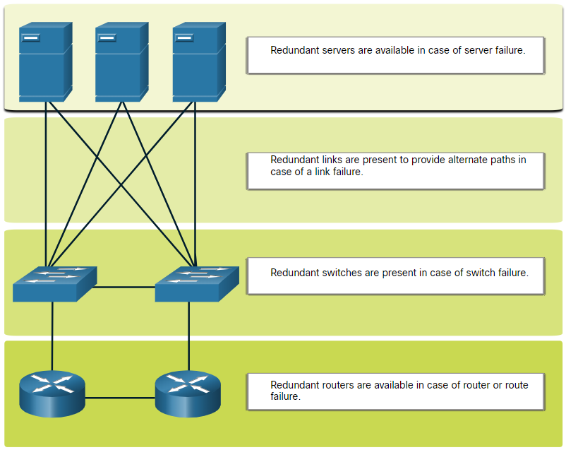
Périphériques d'un petit réseau Redondance dans un petit réseau
Pour assurer un niveau de fiabilité élevé, la redondance doit être pensée dans la conception du réseau. La redondance permet d'éliminer les points de défaillance uniques.
La redondance peut être réalisée en installant des équipements en double. Il peut également être réalisé en fournissant des liaisons réseau en double pour les zones critiques.
Exemple : Gw, internet et serveur
Notes:
17 - Construire un petit réseau
17.1 Périphériques d'un petit réseau
17.1.4 : Redondance dans un petit réseau

Slide 39
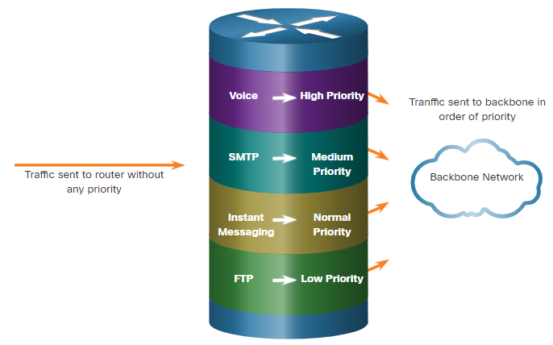
Périphériques d'un petit réseau Gestion du trafic
L'objectif de la conception du réseau, quelle que soit sa taille, est d'améliorer la productivité des employés et de réduire le temps d'indisponibilité du réseau.
Les routeurs et les commutateurs d'un petit réseau doivent être configurés pour prendre en charge le trafic en temps réel, tel que la voix et la vidéo, de manière appropriée par rapport aux autres trafics de données. Une bonne conception de réseau mettra en œuvre la qualité de service (QoS).
La mise en file d'attente par priorité présente quatre files d'attente. La file d'attente de priorité élevée est toujours vidée en premier.
Notes:
17 - Construire un petit réseau
17.1 Périphériques d'un petit réseau
17.1.5 - Gestion du trafic
17.1.6 — Vérifiez votre compréhension — Périphériques dans un petit réseau

Slide 40
17.2 – Applications et protocoles des réseaux de petite taille
Notes:
17 - Construire un petit réseau
17.2 – Applications et protocoles des réseaux de petite taille

Slide 41
Applications et protocoles des réseaux de petite taille Applications courantes
Une fois que vous l'avez configuré, votre réseau a toujours besoin de certains types d'applications et de protocoles pour fonctionner. L'utilité du réseau dépend des applications qu'il comporte.
Il existe deux formes de programmes ou processus logiciels permettant d'accéder au réseau :
Applications de réseau: Applications qui mettent en œuvre les protocoles de la couche application et sont capables de communiquer directement avec les couches inférieures de la pile de protocoles.
Services de couche d'application : pour les applications qui ne sont pas compatibles avec le réseau, les programmes qui interfacent avec le réseau et préparent les données pour le transfert.
Notes:
17 - Construire un petit réseau
17.2 - Applications et protocoles des réseaux de petite taille
17.2.1 - Applications courantes

Slide 42
Applications et protocoles des réseaux de petite taille Applications courantes
Les protocoles réseau prennent en charge les services et applications utilisés par les employés d'un petit réseau.
Les administrateurs réseau ont généralement besoin d'accéder aux périphériques et serveurs réseau. Les deux solutions d'accès à distance les plus courantes sont Telnet et Secure Shell (SSH).
Hypertext Transfer Protocol (HTTP) et Hypertext Transfer Protocol Secure (HTTPS) sont utilisés entre les clients Web et les serveurs Web.
Les protocoles SMTP (Simple Mail Transfer Protocol), POP (Post Office Protocol) et IMAP (Internet Message Access Protocol) sont utilisés pour l'envoi et la réception des e-mails.
File Transfer Protocol (FTP) et Security File Transfer Protocol (SFTP) sont utilisés pour télécharger et charger des fichiers entre un client et un serveur FTP.
Le protocole DHCP (Dynamic Host Configuration Protocol) est utilisé par les clients pour acquérir une configuration IP à partir d'un serveur DHCP.
Le protocole DNS (Domain Name Service) est utilisé pour convertir les noms de domaine en adresses IP.
Remarque : un serveur peut fournir plusieurs services réseau. Par exemple, un serveur peut être un serveur de messagerie, FTP et SSH.
Notes:
17 - Construire un petit réseau
17.2 - Applications et protocoles des réseaux de petite taille
17.2.2 - Protocoles courants

Slide 43
Applications et protocoles des réseaux de petite taille Applications courantes
Ces protocoles réseau constituent la boîte à outils indispensable d'un professionnel des réseaux.
Les processus sur l'une des extrémités d'une session de communication.
Types des messages
Syntaxe des messages
Signification des champs d'information
La manière dont les messages sont envoyés et la réponse attendue
L'interaction avec la couche du niveau juste en dessous
De nombreuses entreprises ont pris le parti d'utiliser autant que possible les versions (Tel que SSH, SFTP, and HTTPS) sécurisées de ces protocoles.
Notes:
17 - Construire un petit réseau
17.2 - Applications et protocoles des réseaux de petite taille
17.2.2 - Protocoles courants (suite)

Slide 44
Applications et protocoles des réseaux de petite taille Applications voix et vidéo
De nos jours, les entreprises utilisent de plus en plus les solutions de téléphonie IP et de transmission multimédia en continu pour communiquer avec leurs clients et partenaires commerciaux.
L'administrateur réseau doit s'assurer que l'équipement approprié est installé dans le réseau et que les périphériques réseau sont configurés pour assurer un acheminement prioritaire.
Les facteurs qu'un petit administrateur réseau doit prendre en compte lorsqu'il prend en charge des applications en temps réel :
Infrastructure - Dispose-t-elle de la capacité et de les moyens de prendre en charge des applications en temps réel ?
VoIP - VoIP est généralement moins cher que la téléphonie IP, mais au prix de la qualité et des fonctionnalités.
Téléphonie IP - Cela emploie des serveurs dédiés sous forme de contrôle d'appel et de signalisation.
Applications en temps réel -Le réseau doit prendre en charge les mécanismes de qualité de service (QoS) afin de minimiser les problèmes de latence. Real-Time Transport Protocol (RTP) and Real-Time Transport Control Protocol (RTCP) and two protocols that support real-time applications.
Notes:
17 - Construire un petit réseau
17.2 - Applications et protocoles des réseaux de petite taille
17.2.3 - Applications vidéo et de communication vocale
17.2.4 — Vérifiez votre compréhension — Applications et protocoles pour petits réseaux

Slide 45
17.3 - Évolution vers de plus grands réseaux
Notes:
17.0 - Construire un petit réseau
17.3 - Évolution vers de plus grands réseaux

Slide 46
Évolution vers de plus grands réseaux Croissance des réseaux de petite taille
La plupart des petites entreprises se développent naturellement et leurs réseaux doivent suivre cette évolution.
Dans l'idéal, l'administrateur réseau a suffisamment de temps pour prendre des décisions réfléchies concernant l'expansion du réseau en fonction de la croissance de l'entreprise.
Pour faire évoluer un réseau, plusieurs éléments sont nécessaires:
Documentation réseau -Topologie physique et logique
Inventaire des équipements - liste des périphériques qui utilisent ou constituent le réseau
Budget -Budget informatique détaillé, y compris les achats d'équipements pour l'année fiscale
- Analyse du trafic -les protocoles, les applications et les services, ainsi que leurs besoins respectifs en termes de trafic doivent être documentés
Ces éléments servent à éclairer la prise de décision qui accompagne l'évolution d'un petit réseau.
Notes:
17 – Build a Small Network
17.3 - Évolution vers de plus grands réseaux
17.3.1 - Croissance d'un petit réseau

Slide 47
Évolution vers de plus grands réseaux Analyse de protocoles
Il est important de comprendre le type de trafic qui traverse le réseau ainsi que le flux de trafic actuel. Plusieurs outils de gestion réseau peuvent être utilisés à cette fin.
Pour déterminer des modèles de flux de trafic, il est recommandé d'effectuer les points suivants:
Capturer le trafic pendant les périodes de pointe pour obtenir une représentation juste des différents types de trafic
Effectuer la capture sur différents segments du réseau et périphériques tel que certaines parties du trafic pouvant être locales sur un segment spécifique.
Les informations collectées par l'analyseur de protocole sont évaluées en fonction de la source et de la destination du trafic, ainsi que du type de trafic envoyé.
L'analyse peut ensuite être utilisée pour déterminer comment améliorer la gestion du trafic.
Notes:
17 – Build a Small Network
17.3 - Évolution vers de plus grands réseaux
17.3.2 - Analyse des protocoles

Slide 48
Évolution vers de plus grands réseaux Utilisation du réseau par employés
De nombreux systèmes d'exploitation fournissent des outils intégrés pour afficher ces informations d'utilisation du réseau. Ces outils peuvent être utilisés pour capturer un «instantané» d'informations telles que:
Système d'exploitation et version du système d'exploitation
Utilisation du processeur
Utilisation de la mémoire vive
Utilisation des disques durs
Applications non-réseau
Applications réseau
Documenter les instantanés des employés d'un petit réseau sur une certaine période est très utile pour identifier l'évolution des exigences du protocole et les flux de trafic associés.
Notes:
17 – Build a Small Network
17.3 - Évolution vers de plus grands réseaux
17.3.3 - Utilisation du réseau par les employés
17.3.4 — Vérifiez votre compréhension — Évolutivité vers des réseaux plus grands

Slide 49
17.4 Vérifiez la connectivité
Notes:
17.0 - Construire un petit réseau
17.4 Vérifiez la connectivité

Slide 50
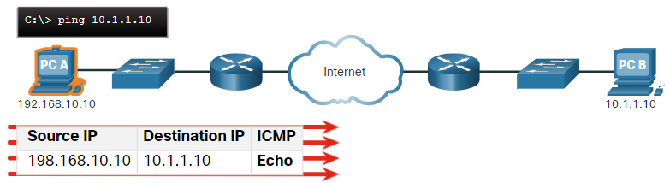
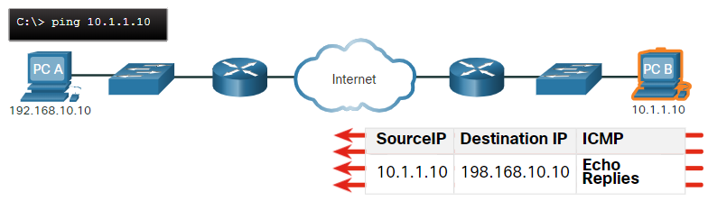
Vérifier la connectivité Vérifier la connectivité avec Ping
Que votre réseau soit petit et neuf, ou que vous mettiez à l'échelle un réseau existant, vous voudrez toujours être en mesure de vérifier que vos composants sont correctement connectés les uns aux autres et à Internet.
La commande ping, disponible sur la plupart des systèmes d'exploitation, est le moyen le plus efficace de tester rapidement la connectivité de couche 3 entre une adresse IP source et de destination.
La commande ping utilise les messages d'écho ICMP (Internet Control Message Protocol) (ICMP Type 8) et de réponse d'écho (ICMP Type 0).
Notes:
17 - Construire un petit réseau
17.4 Vérifier la connectivité
17.4.1 — Vérifier la connectivité avec Ping

Slide 51
Vérifier la connectivité Vérifier la connectivité avec Ping (suite)
Sur un hôte Windows 10, la commande ping envoie quatre messages d'écho ICMP consécutifs et attend quatre réponses d'écho ICMP consécutives de la destination. Le ping IOS envoie cinq messages d'écho ICMP et affiche un indicateur pour chaque réponse d'écho ICMP reçue.
Indicateurs IOS de la commande ping
Élément | Description
! | Le point d'exclamation indique la réception réussie d'un message de réponse d'écho. Il valide une connexion de couche 3 entre la source et la destination.
. | Un délai signifie que le temps a expiré en attendant un message de réponse d'écho. Il peut par exemple indiquer qu'un problème de connectivité a été rencontré sur le chemin parcouru.
U | La lettre « U » indique qu'un routeur situé sur le chemin et ne possédant pas de route vers l'adresse de destination a répondu par un message ICMP d'inaccessibilité. Les raisons possibles incluent le routeur ne connaît pas la direction vers le réseau de destination ou il n'a pas pu trouver l'hôte sur le réseau de destination.
Note : D'autres réponses ping possibles incluent Q, M, ? , ou &. Cependant, leur signification est hors de portée pour ce module.
Notes:
17 - Construire un petit réseau
17.4 Vérifier la connectivité
17.4.1 — Vérifier la connectivité avec Ping (suite)

Slide 52
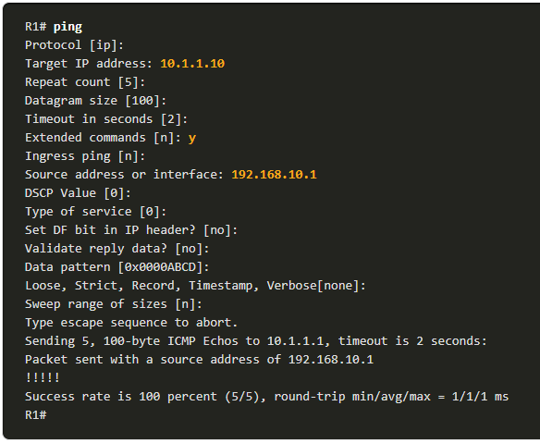
Vérifier la connectivité Ping étendu
Cisco IOS propose un mode « étendu » de la commande ping .
Le ping étendu est entré en mode d’exécution privilégié en tapant ping sans adresse IP de destination. Vous recevrez ensuite plusieurs invites pour personnaliser le ping étendu.
Remarque: Appuyez Enter pour accepter les valeurs par défaut indiquées. la commande ping ipv6 est utilisée pour les ping IPv6 étendus.
Notes:
17 - Construire un petit réseau
17.4 Vérifier la connectivité
17.4.2 Ping étendu

Slide 53
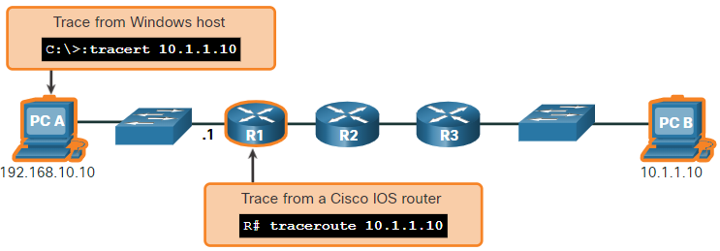
Vérifier la connectivité Vérifier la connectivité avec Traceroute
La commande ping est utile pour déterminer rapidement s'il existe un problème de connectivité de couche 3. Cependant, il n'identifie pas où le problème se trouve le long du chemin.
Traceroute peut aider à localiser les zones problématiques de couche 3 dans un réseau. Cette commande renvoie une liste des sauts effectués par un paquet acheminé à travers un réseau.
La syntaxe de la commande trace varie d'un système d'exploitation à l'autre.
Notes:
17 - Construire un petit réseau
17.4 Vérifier la connectivité
17.4.3 – Vérifier la connectivité avec Traceroute

Slide 54
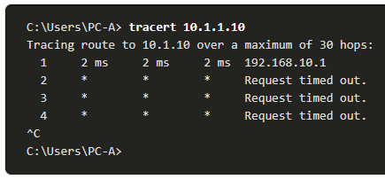
Vérifier la connectivité Vérifier la connectivité avec Traceroute (suite)
Voici un exemple de sortie de la commande tracert sur un hôte Windows 10.
Remarque : Utilisez Ctrl-C pour interrompre un tracert dans Windows.
La seule réponse réussie provient de la passerelle sur R1. Les requêtes de suivi vers le saut suivant ont expiré comme indiqué par l'astérisque (*), ce qui signifie que le routeur de saut suivant n'a pas répondu ou qu'il y a une défaillance dans le chemin réseau. Dans cet exemple, il semble y avoir un problème entre R1 et R2.
Notes:
17 - Construire un petit réseau
17.4 Vérifier la connectivité
17.4.3 — Vérifier la connectivité avec Traceroute (suite)

Slide 55
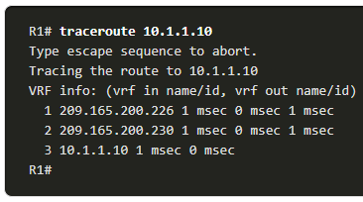
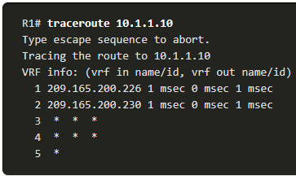
Vérifier la connectivité Vérifier la connectivité avec Traceroute (suite)
Voici des exemples de sortie de la commande traceroute de R1 :
Sur la gauche, la trace a validé qu'elle pouvait atteindre le PC B.
Sur la droite, l'hôte 10.1.1.10 n'était pas disponible et la sortie affiche des astérisques où les réponses ont expiré. Les délais d'expiration indiquent un problème réseau potentiel.
Utilisez Ctrl-Shift-6 pour interrompre un traceroute dans Cisco IOS.
Remarque: l'implémentation Windows de traceroute (tracert) envoie des demandes d'écho ICMP. Cisco IOS et Linux utilisent UDP avec un numéro de port non valide. La destination finale renverra un message de port ICMP inaccessible.
Notes:
17 - Construire un petit réseau
17.4 Vérifier la connectivité
17.4.3 — Vérifier la connectivité avec Traceroute (suite)

Slide 56
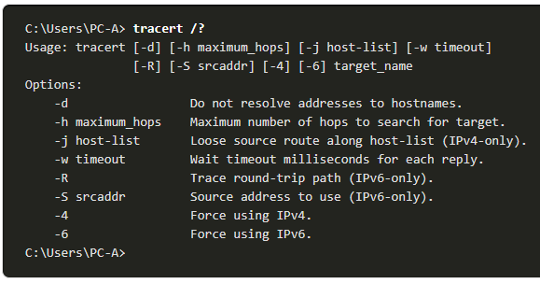
Vérifier la connectivité Traceroute étendue
Comme la commande ping étendue, il y a aussi une commande traceroute étendue. Il permet à l'administrateur d'ajuster les paramètres liés à l'opération de commande.
La commande tracert Windows permette la saisie de plusieurs paramètres et doit être exécutée par le biais d'options dans la ligne de commande. Cependant, il n'est pas guidé comme la commande traceroute étendue IOS. La sortie suivante affiche les options disponibles pour la commande Windows tracert :
Notes:
17 - Construire un petit réseau
17.4 Vérifier la connectivité
17.4.4 - Traceroute étendue

Slide 57
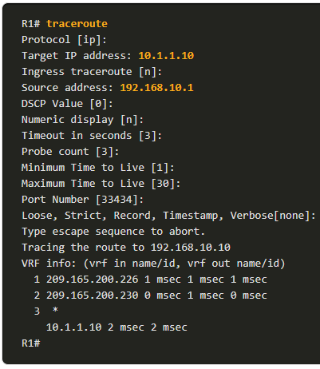
Vérifier la connectivité Traceroute étendue
L'option traceroute étendue Cisco IOS permet à l'utilisateur de créer un type spécial de trace en ajustant les paramètres liés à l'opération de commande.
La commande traceroute étendu est entré en mode d’exécution privilégié en tapant traceroute sans adresse IP de destination. IOS vous guide à travers les options de commande en proposant un certain nombre d'invites associées au réglage des différents paramètres.
Remarque: Appuyez Enter pour accepter les valeurs par défaut indiquées.
Notes:
17 - Construire un petit réseau
17.4 Vérifier la connectivité
17.4.4 — Traceroute étendue (suite)

Slide 58
Vérifier la connectivité Base du réseau
L'un des moyens les plus efficaces pour surveiller les performances d'un réseau et le dépanner consiste à établir un profil de référence du réseau.
Pour commencer à élaborer un profil de référence, vous pouvez copier et coller dans un fichier texte les résultats d'une commande telle que ping, trace ou autre. These text files can be time stamped with the date and saved into an archive for later retrieval and comparison.
Parmi les éléments dont il faut tenir compte, les messages d'erreur et les temps de réponse d'un hôte à l'autre fournissent des indications précieuses.
Les réseaux des entreprises doivent disposer de profils de référence si détaillés qu'ils dépassent largement le cadre de ce cours. Il existe toutefois des outils logiciels de qualité professionnelle pour collecter et gérer les informations des profils de référence.
Notes:
17 - Construire un petit réseau
17.4 Vérifier la connectivité
17.4.5 – Base du réseau

Slide 59
17.5 Commandes d'hôte et IOS
Notes:
17.0 - Construire un petit réseau
17.5 Commandes d'hôte et IOS

Slide 60
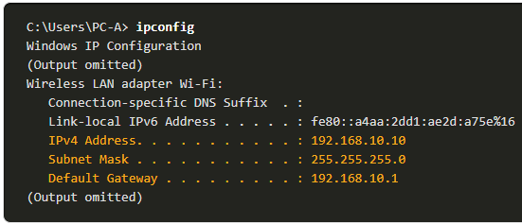
Commandes hôte et IOS Configuration IP sur un hôte Windows
Dans Windows 10, vous pouvez accéder aux détails de l'adresse IP à partir du Centre Réseau et Partage pour afficher rapidement les quatre paramètres importants : adresse, masque, routeur et DNS. Ou vous pouvez émettre la commande ipconfig à la ligne de commande d'un ordinateur Windows.
Utilisez la commande ipconfig /all pour afficher l'adresse MAC, ainsi qu'un certain nombre de détails concernant l'adressage de couche 3 de l'appareil.
Si un hôte est configuré en tant que client DHCP, la configuration de l'adresse IP peut être renouvelée à l'aide des commandes ipconfig /release et ipconfig /renew .
Le service Client DNS sur les ordinateurs Windows optimise également les performances de la résolution des noms DNS en stockant en mémoire les noms déjà résolus. La commande ipconfig /displaydns affiche toutes les entrées DNS mises en cache sur un système Windows.
Notes:
17 - Construire un petit réseau
17.5 Commandes d'hôte et IOS
17.5.1 — Configuration IP sur un hôte Windows

Slide 61
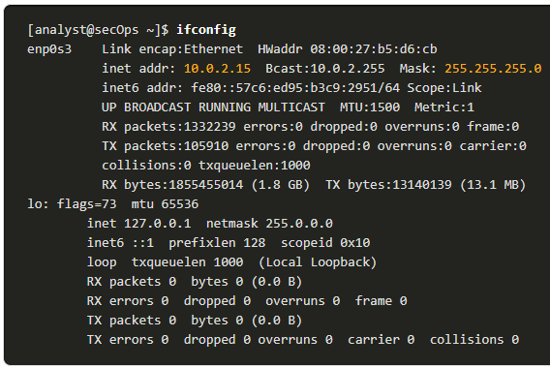
Commandes hôte et IOS Configuration IP sur un hôte Linux
La vérification des paramètres IP à l'aide de l'interface graphique sur une machine Linux diffère en fonction de la distribution Linux et de l'interface de bureau.
Sur la ligne de commande, utilisez la commande ifconfig pour afficher l'état des interfaces actives et leur configuration IP.
La commande Linux ip address est utilisée pour afficher les adresses et leurs propriétés. Il peut également être utilisé pour ajouter ou supprimer des adresses IP.
Remarque : La sortie affichée peut varier en fonction de la distribution Linux.
Notes:
17 - Construire un petit réseau
17.5 Commandes d'hôte et IOS
17.5.2 — Configuration IP sur un hôte Linux

Slide 62
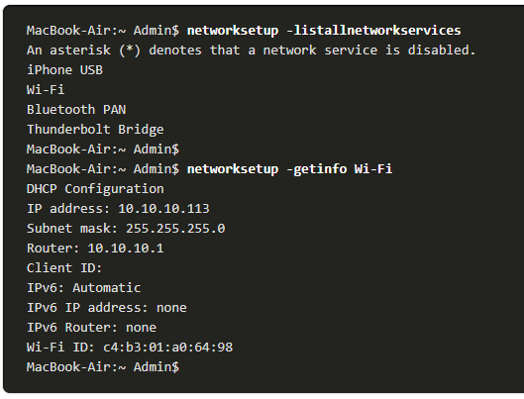
Commandes hôte et IOSConfiguration IP sur un hôte macOS
Dans l'interface graphique d'un hôte Mac, ouvrez Préférences réseau > Avancé pour obtenir les informations d'adressage IP.
La commande ifconfig peut également être utilisée pour vérifier la configuration IP de l'interface sur la ligne de commande.
Les autres commandes macOS utiles pour vérifier les paramètres IP de l'hôte incluent networksetup -listallnetworkservices and the networksetup -getinfo <network service>.
Notes:
17 - Construire un petit réseau
17.5 Commandes d'hôte et IOS
17.5.3 — Configuration IP sur un hôte macOS

Slide 63
Commandes d'hôte et IOS La commande arp
La commande arp est exécutée à partir de l'invite de commande Windows, Linux ou Mac. La commande arp –a répertorie tous les appareils actuellement présents dans le cache ARP de l'hôte.
La commande arp -a affiche l'adresse IP connue et la liaison d'adresse MAC. En effet, le cache ARP n'affiche que les informations provenant d'appareils qui ont été consultés récemment.
Pour être sûr que le cache ARP contient des informations sur un périphérique donné dans son tableau ARP, envoyez une requête ping à ce périphérique.
Le cache peut être vidé en utilisant la commande netsh interface ip deletearpcache dans le cas où l'administrateur réseau souhaite repeupler le cache avec des informations mises à jour.
Remarque : Vous pouvez avoir besoin d'un accès administrateur sur l'hôte pour pouvoir utiliser la commande netsh interface ip delete arpcache.
Notes:
17 - Construire un petit réseau
17.5 Commandes d'hôte et IOS
17.5.4 - La commande arp

Slide 64
Commandes de l'hôte et de l'IOS Révision des commandes de l'émission commune
Commande | Description
show running-config | Vérifie la configuration et les paramètres actuels
show interfaces | Vérifie l'état de l'interface et affiche les messages d'erreur
show ip interface | Vérifie les informations de couche 3 d'une interface
show arp | Vérifie la liste des hôtes connus sur les réseaux locaux Ethernet.
show ip route | Vérifie les informations de routage de couche 3
show protocols | Vérifie quels protocoles sont opérationnels
show version | Vérifie la mémoire, les interfaces et les licences du périphérique
Notes:
17 - Construire un petit réseau
17.5 Commandes d'hôte et IOS
17.5.5 - Révision des commandes show courantes

Slide 65
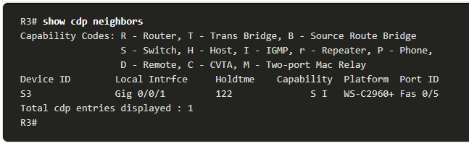
Commandes de l'hôte et de l'IOS La commande show cdp neighbors
Le protocole CDP fournit les informations suivantes concernant chaque périphérique CDP voisin:
Identificateurs de périphérique - nom d'hôte configuré d'un commutateur, d'un routeur ou d'un autre périphérique
Liste d'adresses - jusqu'à une adresse de couche réseau pour chaque protocole pris en charge.
Identificateur de port - le nom du port local et distant sous la forme d'une chaîne de caractères ASCII, comme FastEthernet 0/0.
Liste des capacités : si un périphérique spécifique est un commutateur de couche 2 ou un commutateur de couche 3
Plate-forme - la plate-forme matérielle de l'appareil
La commande show cdp neighbors detail indique l'adresse IP d'un périphérique voisin.
Notes:
17 - Construire un petit réseau
17.5 Commandes d'hôte et IOS
17.5.6 - La commande show cdp neighbors

Slide 66
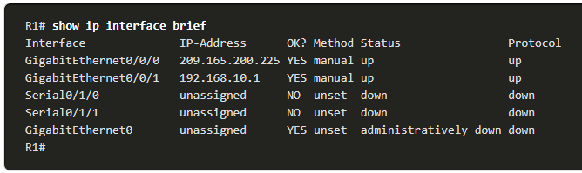
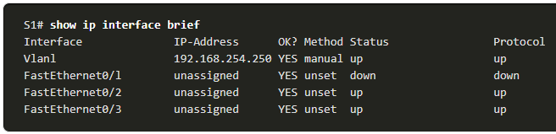
Commandes hôtes et IOS La commande show ip interface brief
Pour vérifier les interfaces d'un routeur, la commande show ip interface brief est l'une des plus utilisées. Cette commande est souvent préférée à la commande show ip interface, car ses résultats sont plus abrégés. Elle fournit un résumé des informations clés pour toutes les interfaces réseau d'un routeur.
Notes:
17 - Construire un petit réseau
17.5 Commandes d'hôte et IOS
17.5.7 – La commande show ip interface brief

Slide 67
17.6 – Méthodologie de dépannage

Slide 68
Méthodes de dépannage de base
Étape | Description
Étape 1. Identifier le problème | La première étape de la procédure de dépannage. Si des outils peuvent être utilisés à cette étape, une conversation avec l'utilisateur est souvent très utile.
Étape 2. Élaborer une théorie des causes probables | Une fois le problème identifié, essayez d'établir une théorie des causes probables. Cette étape fait généralement naître plusieurs causes probables.
Étape 3. Tester la théorie pour déterminer la cause | En fonction des causes probables, testez vos théories afin de dégager la véritable cause du problème. Un technicien peut alors appliquer une rapide procédure et voir si cela permet de résoudre le problème. Si une procédure rapide ne permet pas de résoudre le problème, il peut être nécessaire d'effectuer des recherches complémentaires en vue de déterminer la cause exacte.
Étape 4. Établir un plan d'action pour résoudre le problème et implémenter la solution | Après avoir déterminé la cause exacte du problème, établissez un plan d'action en vue de le résoudre en implémentant la solution.
Étape 5. Vérifier la solution et mettre en œuvre des mesures préventives | Après avoir corrigé le problème, vérifiez la fonctionnalité complète. le cas échéant, mettre en œuvre des mesures préventives.
Étape 6. Documenter les résultats des recherches et des actions entreprises | Au cours de la dernière étape du processus de dépannage, vous devez documenter les résultats de vos recherches ainsi que les actions entreprises. Cette étape est très importante pour référence ultérieure.
Notes:
17 - Construire un petit réseau
17.6 – Méthodologie de dépannage
17.6.1 - Méthodes de dépannage de base

Slide 69
Méthodes de dépannage Résoudre ou transférer?
Dans certains cas, il peut s'avérer impossible de résoudre le problème immédiatement. Lorsqu'un problème nécessite la décision d'un responsable ou une certaine expertise, ou lorsque le technicien ne dispose pas des droits d'accès réseau requis, le problème doit être transféré à qui de droit.
La politique d'entreprise doit clairement établir les conditions de transfert d'un problème.
Notes:
17 - Construire un petit réseau
17.6 – Méthodologie de dépannage
17.6.2 - Résoudre ou transférer?

Slide 70
Dépannage Méthodologies La commande debug
La commande debug d'IOS permet à l'administrateur d'afficher ces messages en temps réel pour analyse.
Toutes les commandes debug sont entrées en mode d'exécution privilégié. Le système Cisco IOS permet d'affiner les résultats de la commande debug et d'inclure uniquement les fonctionnalités ou sous-fonctionnalité pertinentes. Il est donc conseillé de n'utiliser les commandes debug que pour résoudre des problèmes spécifiques.
Pour afficher une brève description des options de débogage, utilisez la commande debug ? en mode d'exécution privilégié, dans la ligne de commande.
Pour désactiver une fonction de débogage spécifique, ajoutez le mot clé no devant la commande debug
Sinon, vous pouvez entrer la forme undebug de la commande en mode d'exécution privilégié
Pour désactiver toutes les commandes debug actives en une seule fois, utilisez la commande undebug all
Soyez prudents en utilisant certaines commandes debug , car elles peuvent générer une quantité substantielle de données et utiliser une grande partie des ressources du système. Le routeur doit afficher un grand nombre de messages debug et n'a pas suffisamment de puissance de traitement pour exécuter ses fonctions réseau, voire pour écouter les commandes et désactiver le débogage.
Notes:
17 - Construire un petit réseau
17.6 – Méthodologie de dépannage
17.6.3 – Commande debug

Slide 71
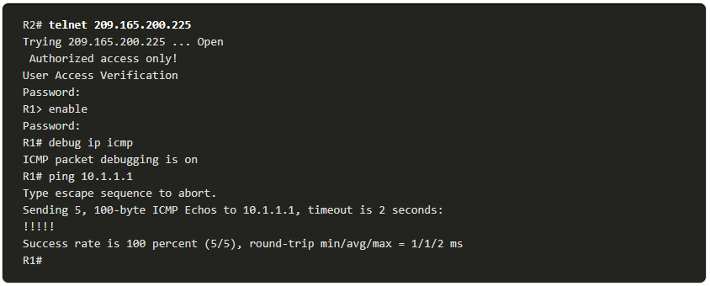
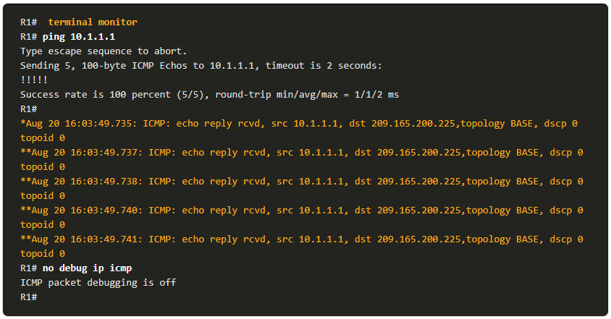
Méthodologies de dépannage La commande terminal monitor
debug et certains autres messages IOS ne sont pas automatiquement affichés sur les connexions à distance. Ceci est dû au fait que les messages de journal ne peuvent pas être affichés sur les lignes vty.
Pour afficher les messages de journal sur un terminal (console virtuelle), utilisez la commande d'exécution privilégiée terminal monitor. Pour désactiver la journalisation des messages sur un terminal, utilisez la commande d'exécution privilégiée terminal no monitor.
Notes:
17 - Construire un petit réseau
17.6 – Méthodologie de dépannage
17.6.4 - Commande terminal monitor
17.6.5 — Vérifiez votre compréhension — Méthodologies de dépannage

Slide 72
17.7 Scénarios de dépannage

Slide 73
Scénarios de dépannage Fonctionnement en duplex et problèmes d'incompatibilité
Les interfaces Ethernet d'interconnexion doivent fonctionner dans le même mode duplex pour obtenir les meilleures performances de communication et pour éviter l'inefficacité et la latence sur la liaison.
La fonction de négociation automatique Ethernet facilite la configuration, minimise les problèmes et maximise les performances de liaison entre deux liaisons Ethernet d'interconnexion. Les périphériques connectés annoncent d'abord les fonctionnalités qu'ils prennent en charge, puis choisissent le mode de performances le plus élevé pris en charge par les deux extrémités.
Si l'un des deux périphériques connectés fonctionne en duplex intégral et l'autre en mode semi-duplex, nous avons un conflit des paramètres duplex. Si la communication de données s'effectue malgré le conflit des paramètres duplex, les performances de liaison sont très faibles.
Les incompatibilités duplex sont généralement causées par une interface mal configurée ou dans de rares cas, par une négociation automatique échouée. Résoudre un conflit des paramètres duplex peut s'avérer ardu, car la communication entre les périphériques concernés s'établit sans problème.
Notes:
17 - Construire un petit réseau
17.7 – Scénarios de dépannage
17.7.1 — Problèmes de fonctionnement en duplex et d'incompatibilité

Slide 74
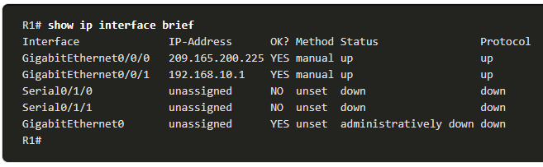
Méthodes de dépannage Problèmes d'adressage IP sur périphériques IOS
Parmi les causes les plus courantes d'attribution IPv4 incorrecte, notons les erreurs d'attribution manuelle ou les problèmes DHCP.
Les administrateurs réseau doivent souvent affecter manuellement des adresses IP à des périphériques tels que des serveurs et des routeurs. Si une erreur est commise au moment de l'affectation, il y a de fortes chances que cela génère des problèmes de communication avec le périphérique.
Sur un équipement Cisco IOS, utilisez les commandes show ip interface ou show ip interface brief pour vérifier que les adresses IPv4 ont été attribuées aux interfaces réseau. Par exemple, l'émission de la commande show ip interfacebrief comme indiqué validerait l'état de l'interface sur R1.
Notes:
17 - Construire un petit réseau
17.7 – Scénarios de dépannage
17.7.2 - Problèmes d'adressage IP sur périphériques IOS

Slide 75
Méthodes de dépannage Problèmes d'adressage IP sur périphériques finaux
Sous Windows, lorsque le périphérique ne parvient pas à contacter un serveur DHCP, Windows attribue automatiquement une adresse appartenant à la plage 169.254.0.0/16. Cette fonctionnalité s'appelle l'adressage IP privé automatique (APIPA).
Un ordinateur avec l'adresse APIPA il n'est généralement pas en mesure de communiquer avec d'autres périphériques du réseau, car il y a de fortes chances que ces périphériques n'appartiennent pas au réseau 169.254.0.0/16.
Remarque : Les autres systèmes d'exploitation, tels que Linux et OS X, n'utilisent pas APIPA.
Si le périphérique n'est pas en mesure de communiquer avec le serveur DHCP, le serveur ne pourra pas attribuer d'adresse IPv4 au réseau requis et le périphérique ne pourra pas communiquer.
Utilisez la commande ipconfig pour vérifier l'adresse IP attribuée à un ordinateur Windows.
Notes:
17 - Construire un petit réseau
17.7 – Scénarios de dépannage
17.7.3 - Problèmes d'adressage IP sur des périphériques finaux

Slide 76
Méthodes de dépannage Problèmes de passerelle par défaut
La passerelle par défaut pour un appareil terminal est l'appareil de réseau le plus proche, appartenant au même réseau que l'appareil terminal, qui peut acheminer le trafic vers d'autres réseaux.
Si un périphérique possède une adresse de passerelle par défaut incorrecte ou inexistante, il ne pourra pas communiquer avec les périphériques de réseaux distants.
Tout comme les problèmes IPv4, les problèmes de passerelle par défaut peuvent être liés à une mauvaise configuration (en cas d'attribution manuelle) ou à des problèmes DHCP (en cas d'attribution automatique).
Utilisez la commande ipconfig pour connaître la passerelle par défaut sur un ordinateur Windows.
Sur un routeur, utilisez la commande show ip route pour afficher la table de routage et vérifier que la passerelle par défaut, appelée « route par défaut », a été définie. Cette route est utilisée lorsque l'adresse de destination du paquet ne correspond à aucune autre route dans sa table de routage.
Notes:
17 - Construire un petit réseau
17.7 – Scénarios de dépannage
17.7.4 - Problèmes de passerelle par défaut

Slide 77
Méthodes de dépannage Dépannage des problèmes DNS
Il n'est pas rare qu'un utilisateur confonde le fonctionnement d'un lien Internet avec la disponibilité du service DNS.
Les adresses du serveur DNS peuvent être attribuées manuellement ou automatiquement.
Bien qu'il soit courant que les entreprises et les organisations gèrent leurs propres serveurs DNS, il y a toujours la possibilité d'utiliser n'importe quel serveur DNS accessible pour résoudre les noms.
Cisco offre OpenDNS qui fournit un service DNS sécurisé en filtrant le phishing et certains sites malveillants. Les adresses OpenDNS sont 208.67.222.222 et 208.67.220.220. Des fonctionnalités avancées telles que le filtrage et la sécurité du contenu Web sont disponibles pour les familles et les entreprises.
Utilisez la commande ipconfig /all, comme indiqué pour vérifier quel serveur DNS est utilisé par l'ordinateur Windows.
La commande nslookup est un autre outil de dépannage DNS utile pour les ordinateurs. La commande nslookup permet à l'utilisateur de lancer manuellement des requêtes DNS et d'analyser la réponse DNS.
Notes:
17 - Construire un petit réseau
17.7 – Scénarios de dépannage
17.7.5 - Dépannage des problèmes DNS

Slide 78
Exemple serveur d’entreprise et Dns distant
Notes:
17 - Construire un petit réseau
17.7 – Scénarios de dépannage
17.7.5 - Dépannage des problèmes DNS

Slide 79
Module pratique et questionnaire Qu'est-ce que j'ai appris dans ce module?
Les facteurs à prendre en compte lors de la sélection de périphériques réseau pour un petit réseau sont le coût, la vitesse et les types de ports/interfaces, l'évolutivité et les fonctionnalités et services du système d'exploitation.
Lors de la mise en œuvre d'un réseau, créez un schéma d'adressage IP et utilisez-le sur des périphériques, des serveurs et des périphériques et des périphériques intermédiaires.
La redondance peut être réalisée par l'installation d'équipements en double, mais elle peut aussi être réalisée par la fourniture de liaisons réseau en double pour les zones critiques.
Les routeurs et les commutateurs d'un petit réseau doivent être configurés pour prendre en charge le trafic en temps réel, tel que la voix et la vidéo, de manière appropriée par rapport aux autres trafics de données.
Il existe deux types de programmes ou processus logiciels permettant d'accéder au réseau: les applications de réseau et les services de couche application
Pour mettre à l'échelle un réseau, plusieurs éléments sont requis : documentation réseau, inventaire des périphériques, budget et analyse du trafic.
La commande ping est le moyen le plus efficace de tester rapidement la connectivité de couche 3 entre une adresse IP source et de destination.
Le Cisco IOS offre un mode « étendu » de la commande ping qui permet à l'utilisateur de créer des types spéciaux de pings en ajustant les paramètres liés à l'opération de commande.
Notes:
17 - Construire un petit réseau
17.8 – Module pratique et questionnaire
17.8.4 – Qu'est-ce que j'ai appris dans ce module (suite)?

Slide 80
Pratique du module et quiz Qu'est-ce que j'ai appris dans ce module (suite) ?
Cette commande renvoie une liste des sauts effectués par un paquet acheminé à travers un réseau.
Il existe également une commande traceroute étendue. Il permet à l'administrateur d'ajuster les paramètres liés à l'opération de commande.
Les administrateurs réseau visualisent les informations d'adressage IP (adresse, masque, routeur et DNS) sur un hôte Windows en émettant la commande ipconfig. Les autres commandes nécessaires sont ipconfig /all, ipconfig /releaseet ipconfig /renew, et ipconfig /displaydns.
La vérification des paramètres IP à l'aide de l'interface graphique sur une machine Linux diffère en fonction de la distribution Linux (distribution) et de l'interface de bureau. Les commandes nécessaires sont ifconfig et ip address.
Dans l'interface graphique d'un hôte Mac, ouvrez Préférences réseau > Avancé pour obtenir les informations d'adressage IP. Les autres commandes d'adressage IP pour Mac sont ifconfig, et networksetup -listallnetworkservices et networksetup -getinfo <network service>.
La commande arp est exécutée à partir de l'invite de commande Windows, Linux ou Mac. La commande liste tous les périphériques actuellement dans le cache ARP de l'hôte, ce qui comprend l'adresse IPv4, l'adresse physique et le type d'adressage (statique/dynamique) pour chaque périphérique.
La commande arp -a affiche l'adresse IP connue et la liaison d'adresse MAC.
Notes:
17 - Construire un petit réseau
17.8 – Module pratique et questionnaire
17.8.4 – Qu'est-ce que j'ai appris dans ce module?

Slide 81
Pratique du module et quiz Qu'est-ce que j'ai appris dans ce module (suite) ?
Les commandes show courantes sont show running-config, show interfaces, show ip address, show arp, show ip route, show protocolset show version. La commande show cdp neighbor fournit les informations suivantes sur chaque voisin CDP: identifiants de périphérique, liste d'adresses, identifiant de port, liste des capacités et plate-forme.
La commande show cdp neighbors detail permet de déterminer si l'un des voisins CDP présente une erreur de configuration IP.
Le résultat de la commande show ip interface brief affiche toutes les interfaces du routeur, l'adresse IP attribuée à chaque interface et, le cas échéant, l'état opérationnel de l'interface.
Les six étapes de base pour le dépannage Étape 1. Identifier le problème Étape 2. Établir une théorie sur les causes probables Étape 3. Tester la théorie en vue de déterminer la cause Étape 4. Établir un plan d'action pour résoudre le problème et implémenter la solution. Étape 5. Vérifier la solution et mettre en œuvre des mesures préventives. Étape 6. Documenter les constats, les actions et les résultats
Lorsqu'un problème nécessite la décision d'un responsable ou une certaine expertise, ou lorsque le technicien ne dispose pas des droits d'accès réseau requis, le problème doit être transféré à qui de droit.
Les processus, protocoles, mécanismes et événements OS génèrent des messages pour communiquer leur état. La commande debug d'IOS permet à l'administrateur d'afficher ces messages en temps réel pour analyse.
Pour afficher les messages de journal sur un terminal (console virtuelle), utilisez la commande d'exécution privilégiée terminal monitor.
Notes:
17 - Construire un petit réseau
17.8 – Module pratique et questionnaire
17.8.4 – Qu'est-ce que j'ai appris dans ce module?
17.8.5 — Module Questionnaire — Construire un petit réseau

Slide 82
Module 17: Construire un petit réseau Nouveaux termes et commandes
applications réseau
Services de la couche application
extended ping
extended traceroute
Performances de référence du réseau
ifconfig
netsh interface ip supprimer arpcache
La méthode scientifique
déboguer
terminal monitor

